Slide 1

B. BÀI MỚI
Tập đọc:

Slide 2

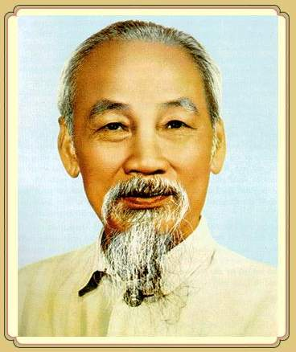

CHỦ TỊCH HỒ CHÍ MINH

Slide 3
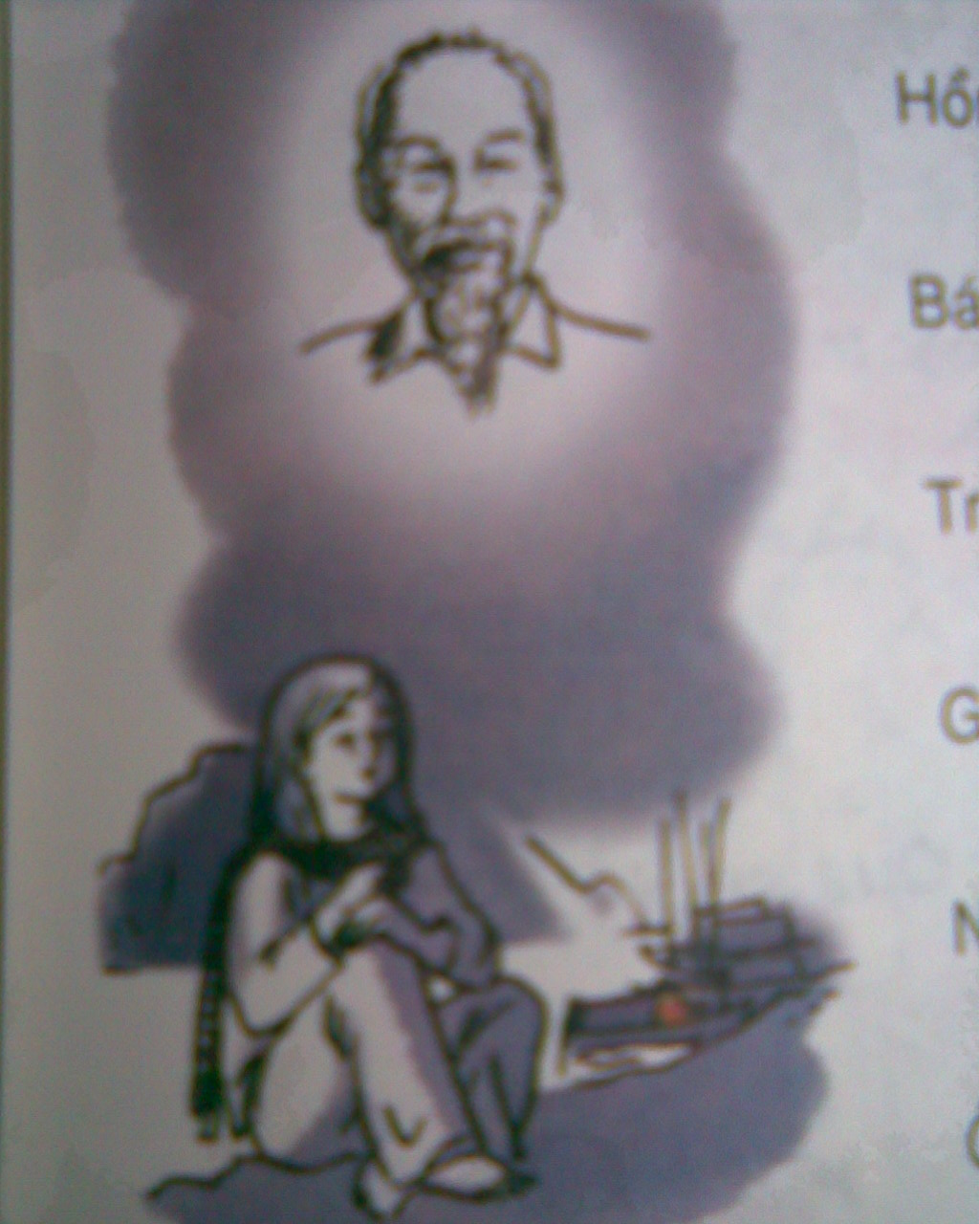

Slide 4

Tập đọc: Cháu nhớ Bác Hồ

Slide 5
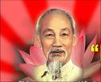
CHÁU NHỚ BÁC HỒ
Tập đọc: Cháu nhớ Bác Hồ
Đêm nay bên bến Ô Lâu,
Cháu ngồi cháu nhớ chòm râu Bác Hồ.
Nhớ hình Bác giữa bóng cờ
Hồng hào đôi má, bạc phơ mái đầu.
Mắt hiền sáng tựa vì sao
Bác nhìn đến tận Cà Mau cuối trời.
Nhớ khi trăng sáng đầy trời
Trung thu Bác gửi những lời vào thăm.
Đêm đêm cháu những bâng khuâng
Giở xem ảnh Bác cất thầm bấy lâu.
Nhìn mắt sáng, nhìn chòm râu,
Nhìn vầng trán rộng, nhìn đầu bạc phơ.
Càng nhìn càng lại ngẩn ngơ,
Ôm hôn ảnh Bác mà ngờ Bác hôn.
Theo THANH HẢI

Slide 6

Luyện đọc
Đọc từng câu

Slide 7
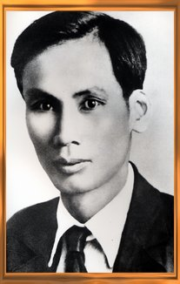
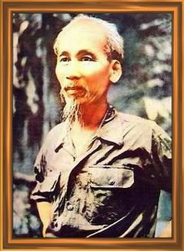
Tập đọc: Cháu nhớ Bác Hồ
1.Luyện đọc: 2. Tìm hiểu bài:
* Từ khó:
- Ô Lâu
- Bâng khuâng
- Bấy lâu
- Vầng trán rộng

Slide 8
Đọc từng đoạn

Slide 9
CHÁU NHỚ BÁC HỒ
1.
Đêm nay bên bến Ô Lâu,
Cháu ngồi cháu nhớ chòm râu Bác Hồ.
Nhớ hình Bác giữa bóng cờ
Hồng hào đôi má, bạc phơ mái đầu.
Mắt hiền sáng tựa vì sao
Bác nhìn đến tận Cà Mau cuối trời.
Nhớ khi trăng sáng đầy trời
Trung thu Bác gửi những lời vào thăm.
Đêm đêm cháu những bâng khuâng
Giở xem ảnh Bác cất thầm bấy lâu.
Nhìn mắt sáng, nhìn chòm râu,
Nhìn vầng trán rộng, nhìn đầu bạc phơ.
Càng nhìn càng lại ngẩn ngơ,
Ôm hôn ảnh Bác mà ngờ Bác hôn.
Theo THANH HẢI
2.

Slide 10
Tập đọc: Cháu nhớ Bác Hồ
1.Luyện đọc: 2. Tìm hiểu bài:
* Từ khó: * Từ ngữ:
* Câu:
- Ô Lâu

Slide 11
Tập đọc: Cháu nhớ Bác Hồ
1.Luyện đọc: 2. Tìm hiểu bài:
* Từ khó: * Từ ngữ:
* Câu:
- Cất thầm
- Ngẩn ngơ
- Ngờ
- Ô Lâu

Slide 12


Đọc trong nhóm

Slide 13
Các nhóm thi đọc

Slide 14

Đọc đồng thanh

Slide 15
CHÁU NHỚ BÁC HỒ
1.
Đêm nay bên bến Ô Lâu,
Cháu ngồi cháu nhớ chòm râu Bác Hồ.
Nhớ hình Bác giữa bóng cờ
Hồng hào đôi má, bạc phơ mái đầu.
Mắt hiền sáng tựa vì sao
Bác nhìn đến tận Cà Mau cuối trời.
Nhớ khi trăng sáng đầy trời
Trung thu Bác gửi những lời vào thăm.
Đêm đêm cháu những bâng khuâng
Giở xem ảnh Bác cất thầm bấy lâu.
Nhìn mắt sáng, nhìn chòm râu,
Nhìn vầng trán rộng, nhìn đầu bạc phơ.
Càng nhìn càng lại ngẩn ngơ,
Ôm hôn ảnh Bác mà ngờ Bác hôn.
Theo THANH HẢI
2.

Slide 16

Tìm hiểu bài
?

Slide 17




Tập đọc: Cháu nhớ Bác Hồ
1.Bạn nhỏ trong bài thơ quê ở đâu ?
Bạn nhỏ trong bài thơ quê ở ven sông Ô Lâu.

Slide 18
Tập đọc: Cháu nhớ Bác Hồ
2. Vì sao bạn phải cất thầm ảnh Bác ?
Bạn phải cất thầm ảnh Bác vì giặc cấm nhân dân ta giữ ảnh Bác, cấm nhân dân ta hướng về cách mạng.

Slide 19

3. Hình ảnh Bác hiện lên như thế nào
qua 8 dòng thơ đầu ?
Hình ảnh Bác hiện lên rất đẹp trong tâm trí bạn nhỏ : đôi má Bác hồng hào, râu tóc Bác bạc phơ, mắt Bác sáng tựa vì sao.

Slide 20
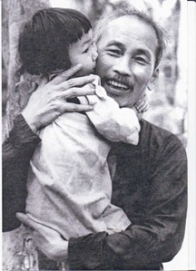
4. Tìm những chi tiết nói lên tình cảm kính yêu Bác Hồ của bạn nhỏ.
Đêm đêm bạn nhỏ giở xem ảnh Bác. Bạn ôm hôn ảnh Bác mà tưởng như được Bác ôm
hôn mình.

Slide 21
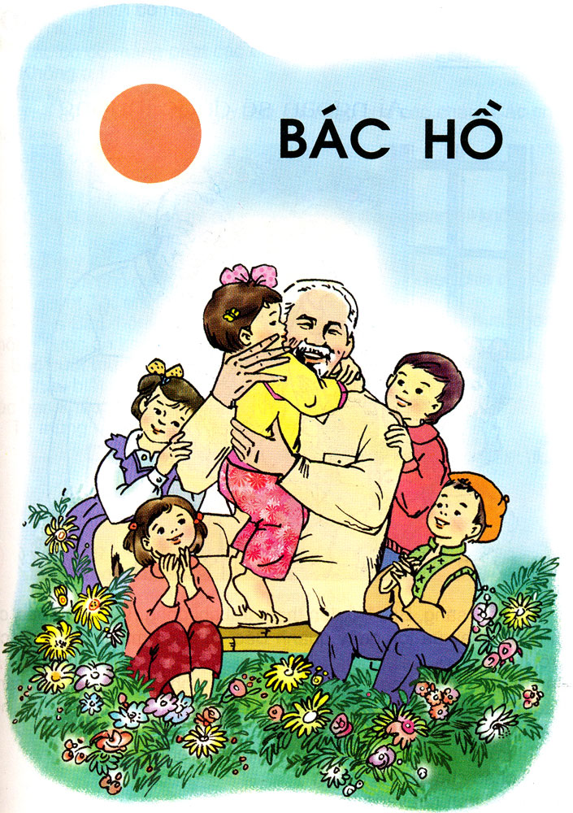
Nêu nội dung bài thơ ?
Tình cảm kính yêu vô hạn của thiếu nhi miền Nam, thiếu nhi cả nước đối với
Bác Hồ

Slide 22




Tập đọc: Cháu nhớ Bác Hồ
Luyện học thuộc lòng

Slide 23
CHÁU NHỚ BÁC HỒ
1.
Đêm ……………………..
Cháu……………………………
Nhớ……………………..
Hồng ………………………..
Mắt ……………………
Bác………………………….
Nhớ …………………….
Trung ……………………….
Đêm……………………..
Giở…………………………..
Nhìn………………………
Nhìn…………………………
Càng……………………..
Ôm ……………………………
Theo THANH HẢI
2.

Slide 24
Tập đọc: Cháu nhớ Bác Hồ
C. CỦNG CỐ - DẶN DÒ:
-Nêu nội dung bài thơ ?
-Học thuộc lòng cả bài.
-Sưu tầm tranh ảnh về Bác Hồ với thiếu nhi

Slide 25
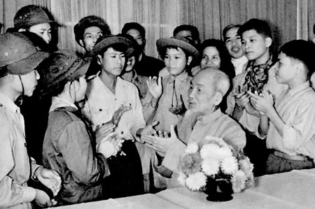
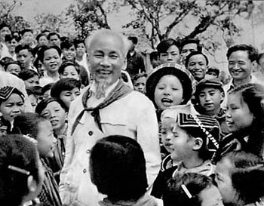

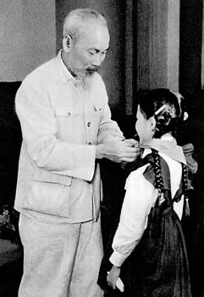
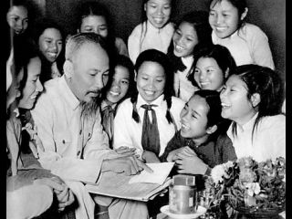
Một số hình ảnh về Bác hồ với thiếu nhi:

Slide 26
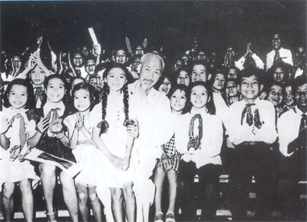
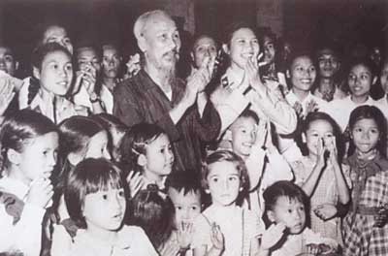
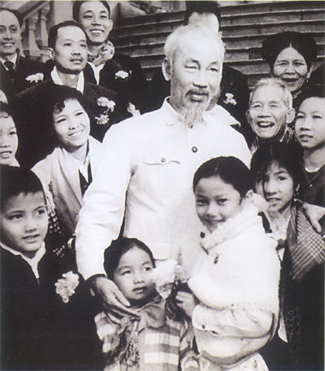
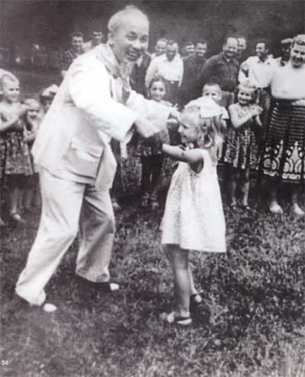

Slide 27
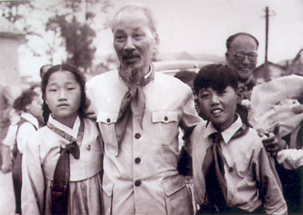
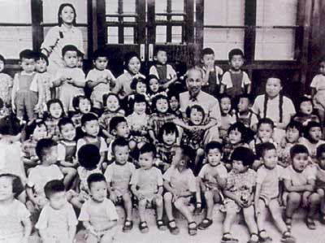
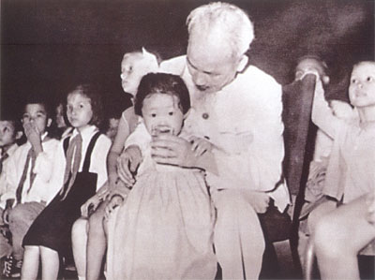
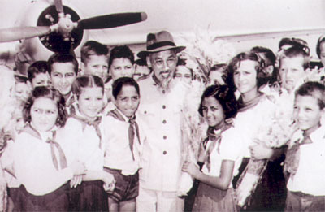

Slide 28
